Slide 1
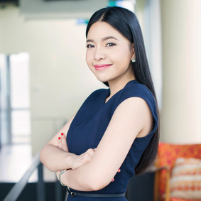
Sophie LAPIGE
Pigiste Expérimentée Spécialisée dans le Journalisme Culturel
A propos de moi
Avec plus de 10 ans d'expérience en tant que pigiste, j'ai développé une expertise dans le domaine culturel, couvrant des sujets allant de la littérature à l'art contemporain. Douée pour raconter des histoires captivantes, j'ai une passion pour dénicher des angles uniques et explorer des sujets en profondeur. Mon objectif est d'engager les lecteurs et d'éclairer le monde culturel sous un jour nouveau.
Contact
+336 01 02 03 04
votre.nom.prenom@gnail.com
Marseille, France
linkedin.com/votre-profil
Expériences Professionnelles
Qualités
2015 - Présent : Pigiste, Divers Médias
Rédaction d'articles de fond sur des sujets culturels pour divers médias imprimés et en ligne, dont "Le Monde", "Libération" et "France Culture »
Travail étroit avec les rédacteurs en chef pour affiner les sujets et les angles des histoires
Recherche approfondie pour chaque article, y compris interviews d'artistes, visite d'expositions et analyse de livres
Plus de 300 articles publiés, plusieurs ayant été partagés plus de 1 000 fois sur les réseaux sociaux
2013 - 2015 : Assistante Rédactrice, "La Revue Culturelle »
Soutien aux rédacteurs dans la recherche et la rédaction d'articles
Rédaction de plusieurs articles en propre, principalement des critiques de livres et des profils d'artistes
Aide à la gestion des réseaux sociaux du magazine
Passion pour la culture et l’art
Excellentes compétences en communication écrite
Rigoureux et attentif au détail
Autonome et capable de respecter les délais serrés
Ouvert d'esprit et curieux
Langues
Français : langue maternelle
Anglais : C1
Espagnol : B2
Hobbies
Compétences
Littérature : Membre actif d'un club de lecture
Art : Visites régulières d'expositions et de musées
Cinéma : Grand intérêt pour le cinéma d'auteur
Voyage : Voyages réguliers pour découvrir de nouvelles cultures et tendances artistiques
Rédaction journalistique de qualité
Recherche approfondie
Connaissance de la culture contemporaine (littérature, art, musique)
Utilisation des médias sociaux
Connaissance des logiciels de publication assistée par ordinateur (InDesign, Photoshop)
Formation
2013 : Master de Journalisme, École Supérieure de Journalisme de Paris

